Slide 1
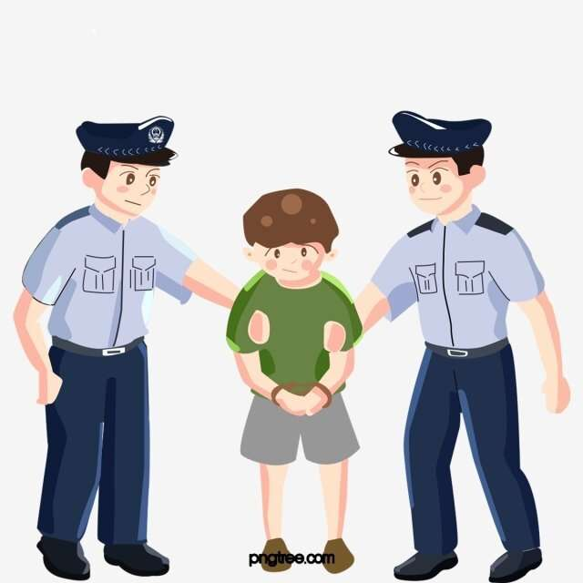
Работа классного руководителя
по патриотическому воспитанию
как профилактика противоправного
поведения подростков
Кузнецова Ольга Дмитриевна,
классный руководитель 7 класса
ГБОУ СОШ «ОЦ» с. Кротовка

Slide 2
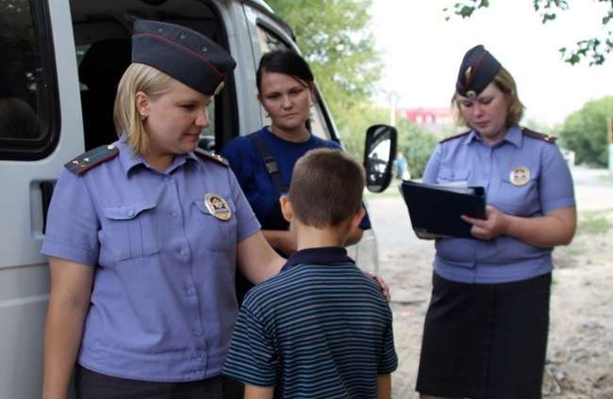
Стадии поведения, отличного от нормы:
неодобряемое поведение, связанное с озорством, непослушанием, упрямством
порицаемое поведение, вызывающее осуждение окружающих, педагогов, родителей
противоправное или преступное поведение - связанное с различными правонарушениями и преступлениями.
девиантное поведение - поступки, принявшие характер систематических или привычных

Slide 3
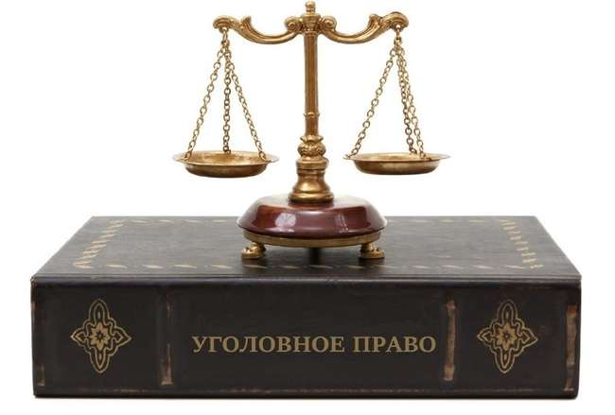
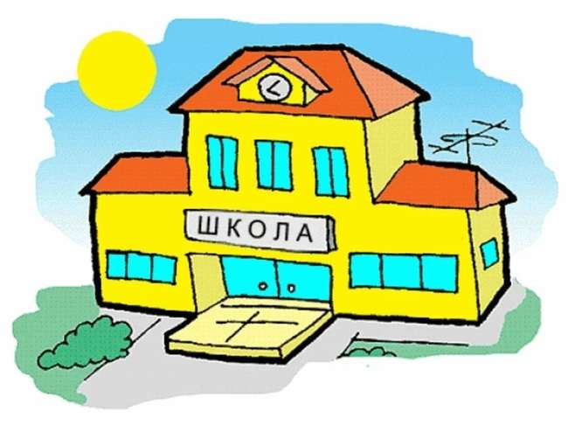
Способность предвидеть последствия - у девочек к 18 годам
у мальчиков - к 20 годам
за тяжкие преступления – с 14 лет
ответственность за уголовные преступления – с 16 лет

Slide 4
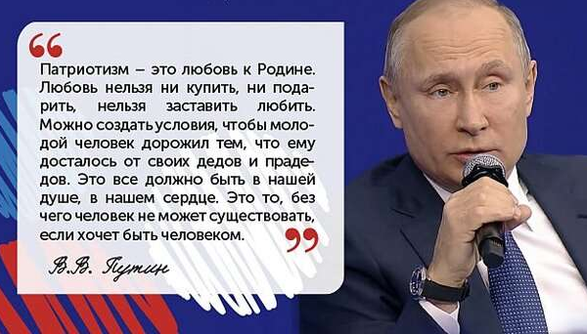

Slide 5
Составляющие патриотизма:
Когнитивный компонент
Эмоциональный компонент
Деятельностный компонент

Slide 6
Один за всех, и все – за одного!
Личность, с которой приятно общаться другим
Патриот малой родины
Активный гражданин своей страны

Slide 7
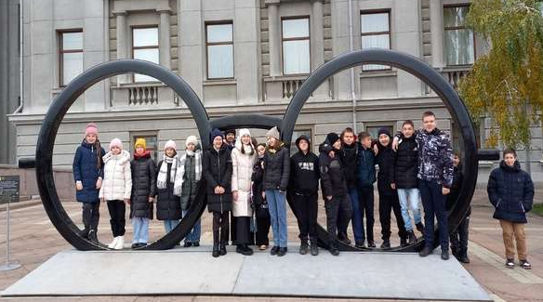
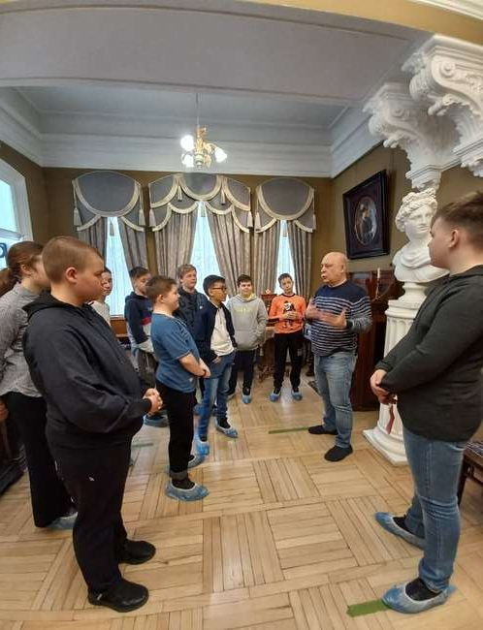
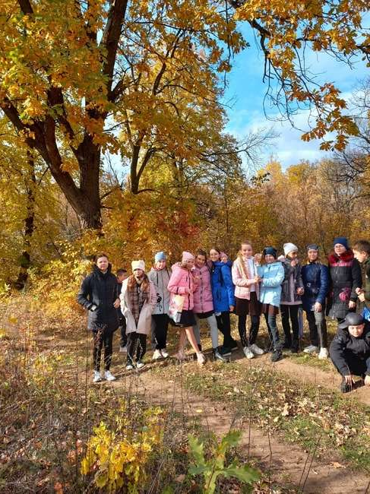
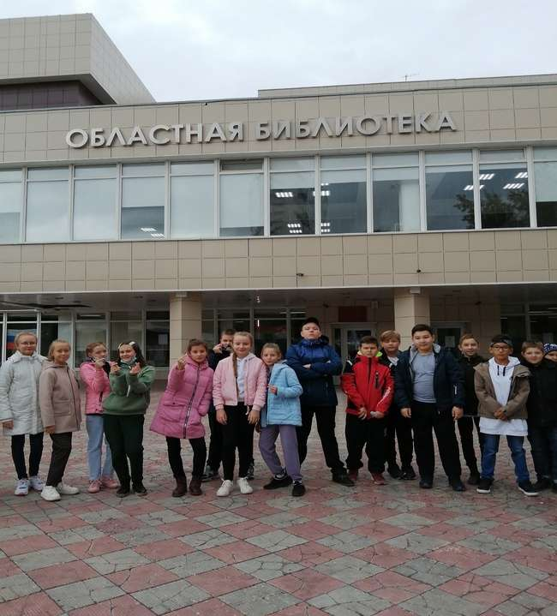
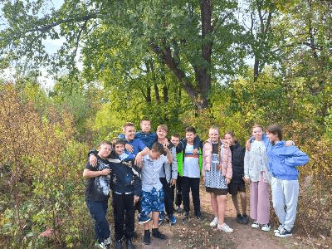
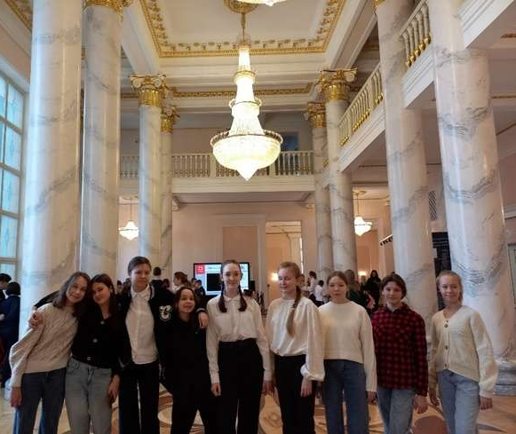
Личность, с которой приятно общаться другим

Slide 8

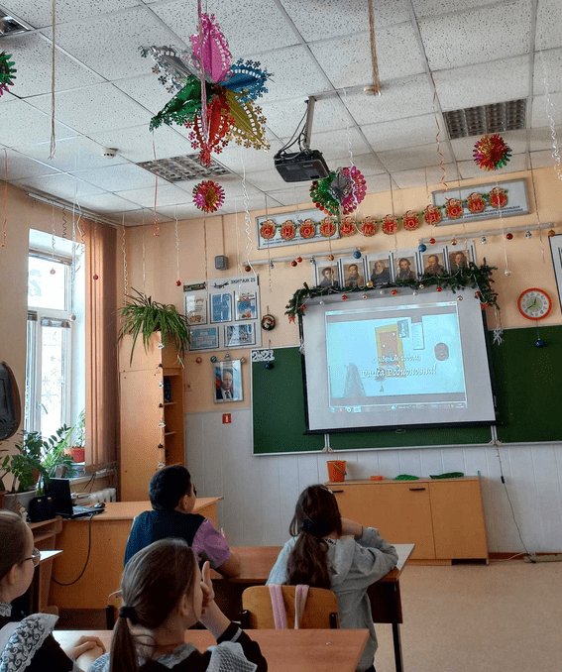
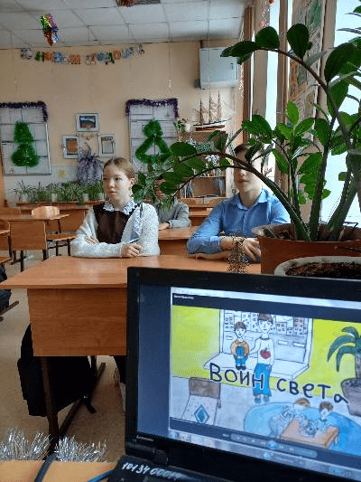
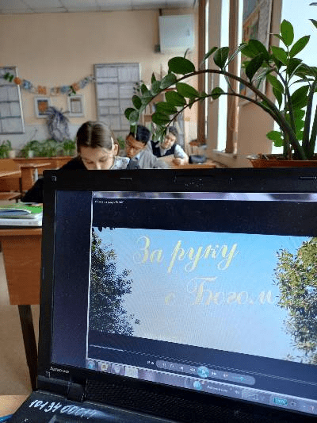
Личность, с которой приятно общаться другим

Slide 9
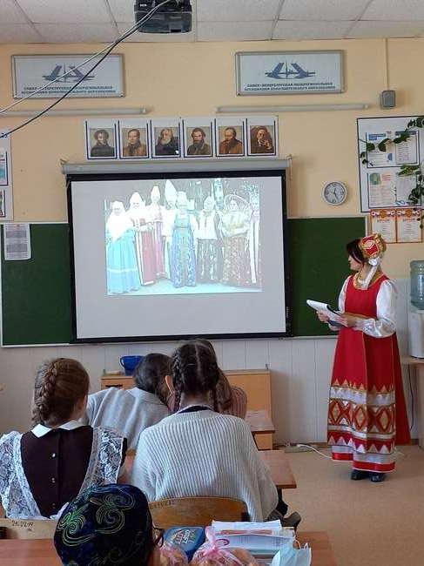
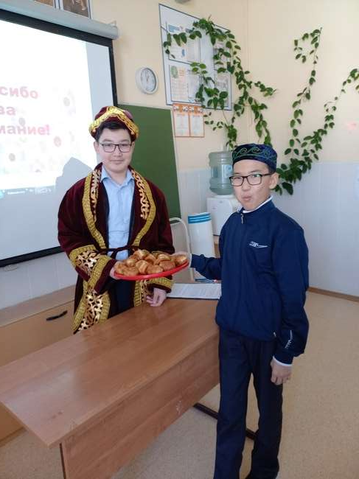
Патриот малой родины

Slide 10
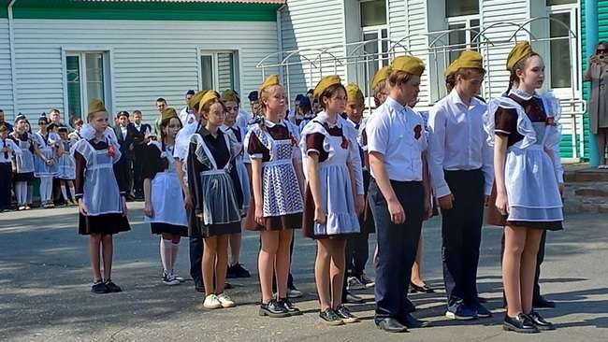
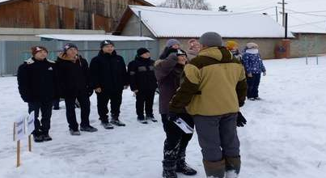
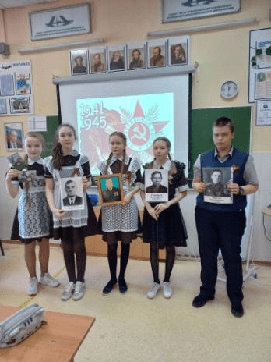
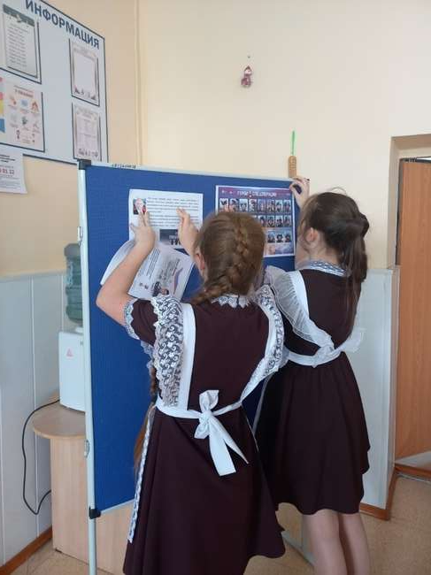
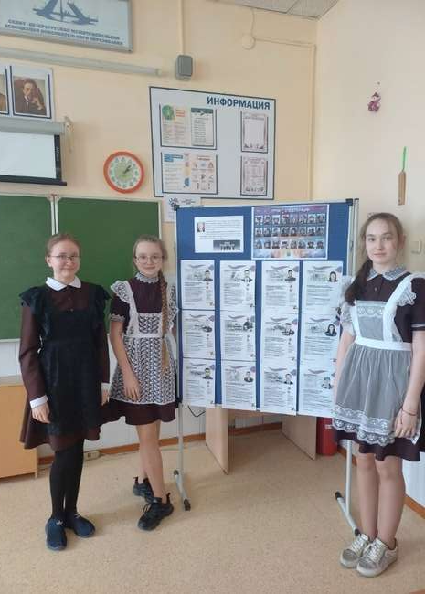
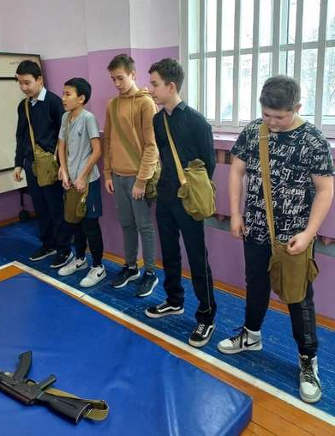
Патриот малой родины

Slide 11
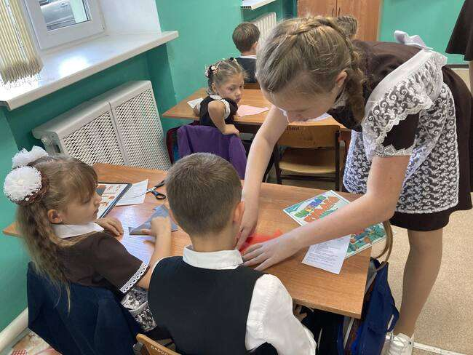
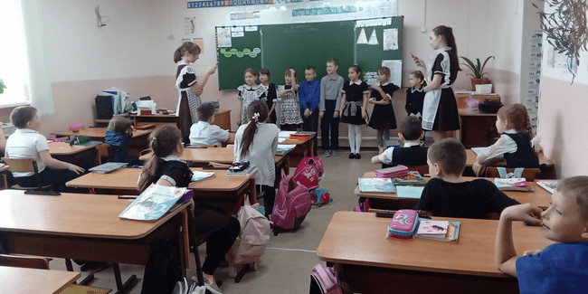
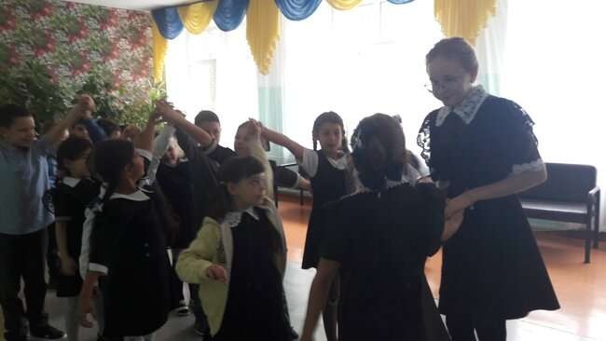
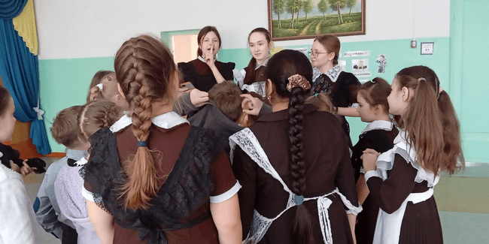
Активный гражданин своей страны

Slide 12
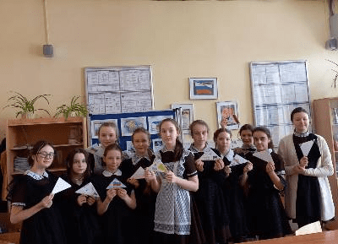
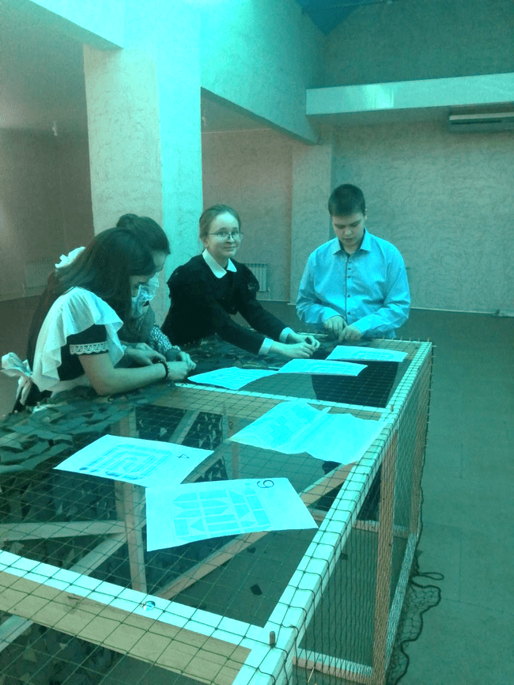
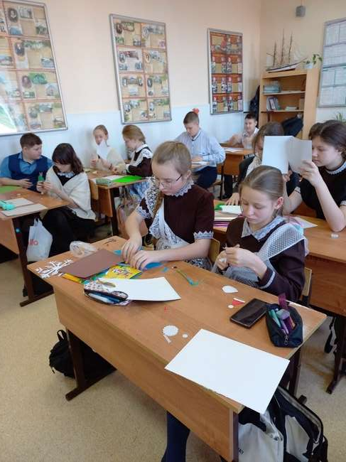
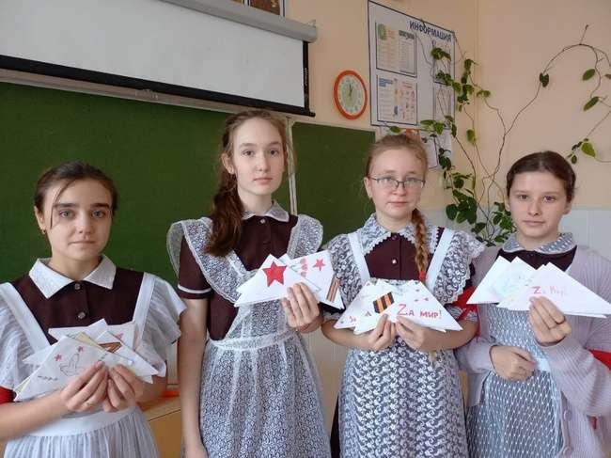
Активный гражданин своей страны

Slide 13
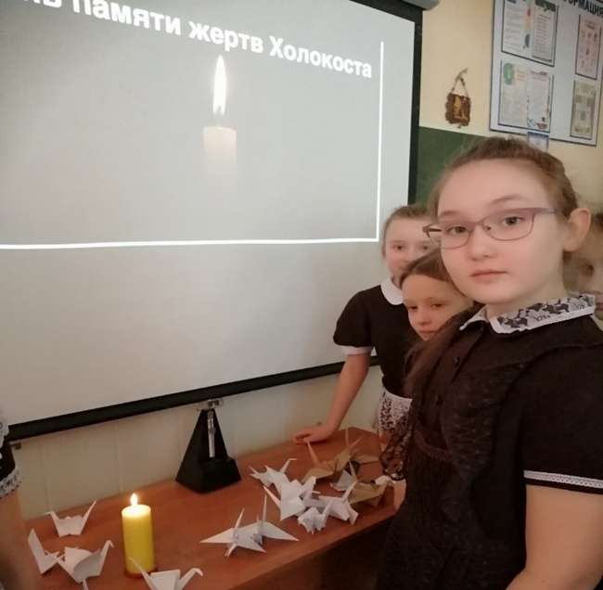
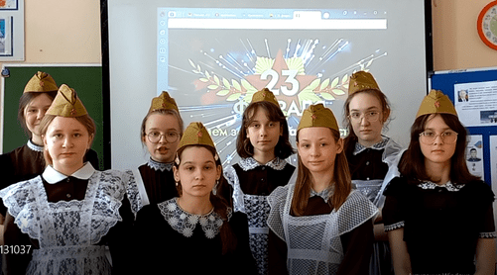
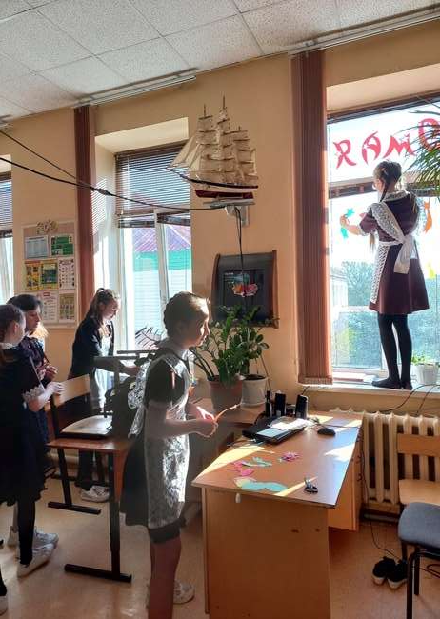
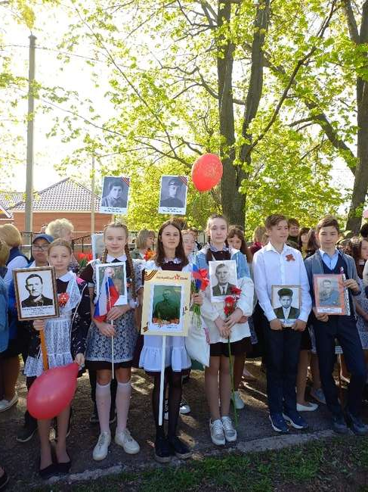
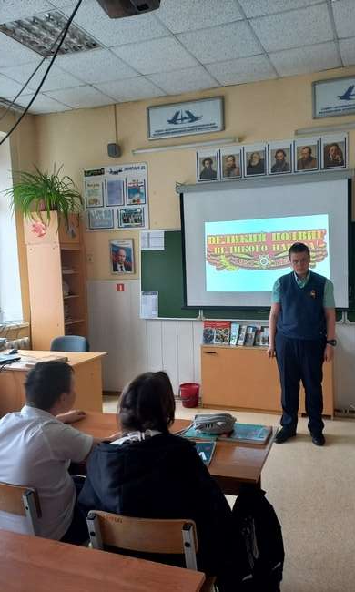
Активный гражданин своей страны

Slide 14
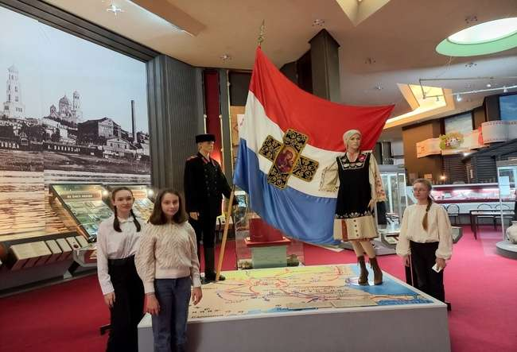
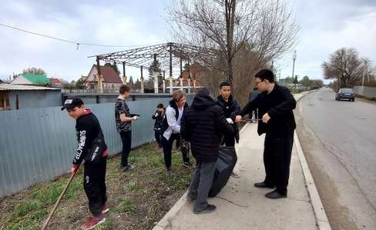
Признаки склонности к
противоправному поведению:
Нежелание выполнять общие для всех требования
Систематическое нарушение дисциплины
Частые конфликтные ситуации со сверстниками, взрослыми
Эгоизм
Отсутствие стремления к самовоспитанию
Склонность к жестокости, воровству, лжи

Slide 15
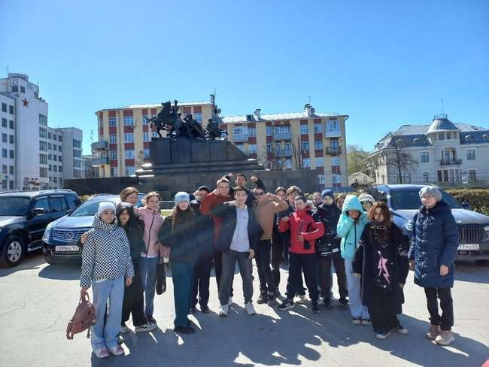
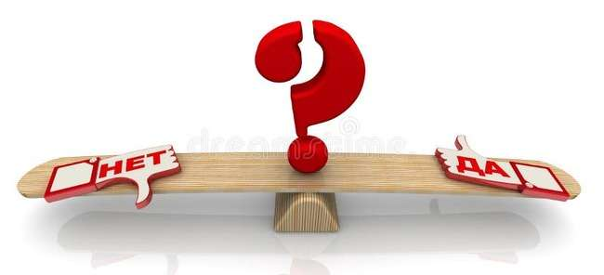
Неуравновешенность процессов возбуждения и торможения
Атмосфера уважения, любви и взаимопонимания
Внешнее проявление «взрослости»
Воспитание личным примером
Желание найти одобрение в соцсетях
Уважительное отношение к одноклассникам, взрослым, труду
За это ничего не будет!???....

Slide 16
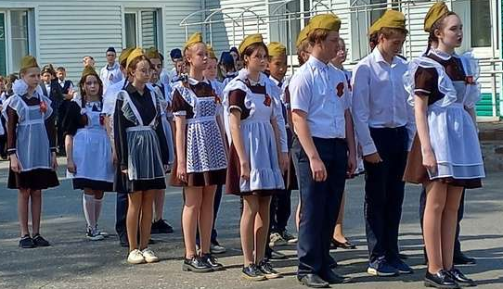
Классный руководитель
Дети
Семья

